Slide 1
CHÍNH TẢ LỚP 3A7
Cậu bé thông minh

Slide 2
Chính tả (nghe – viết)
Cậu bé thông minh
Hôm sau, nhà vua cho người đem đến một
con chim sẻ nhỏ, bảo cậu bé làm ba mâm cỗ.
Cậu bé đưa cho sứ giả một chiếc kim khâu, nói:
Xin ông về tâu Đức Vua rèn cho tôi chiếc
kim này thành một con dao thật sắc để
xẻ thịt chim.

Slide 3
1. Đoạn này chép từ bài nào?
- Cậu bé thông minh
Tìm hiểu
nội dung bài:
2. Đoạn chép có mấy câu?
- Có 3 câu.
3. Cuối mỗi câu có dấu gì?
- Có dấu chấm.
4. Chữ đầu câu và đầu đoạn viết như thế nào?
- Viết hoa đầu câu và chữ đầu đoạn lùi vào 1 ô.

Slide 4
Viết từ khó ra nháp
01
02
03
04
kim khâu
chim sẻ
xẻ thịt
sứ giả

Slide 5
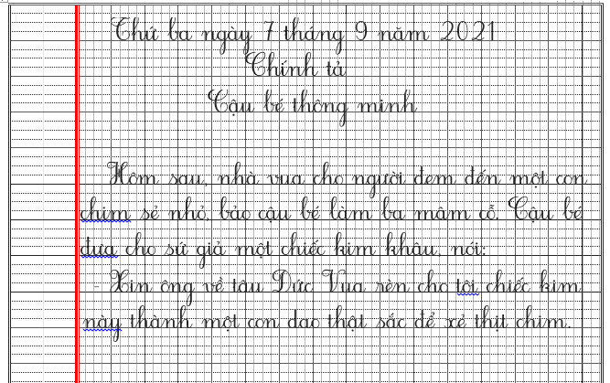

Slide 6
Bài 2
Điền vào chỗ trống
a) l hay n?
b) an hay ang?
- hạ ...ệnh
àng
l
- đ …. hoàng
n
àn
- ….ộp bài
- đ… ông
n
- hôm ... ọ
- s … loáng
áng

Slide 7
Bài 3
Soá thöù töï | Chöõ | Teân chöõ
1 | a
2 |  | á
3 |  | ớ
4 | b
5 | c
6 |  | xê hát
7 | d
8
9
10 | ê
a
ă
Viết vào vở những chữ và tên chữ còn thiếu trong bảng sau:
â
bê
xê
ch
dê
đ
đê
e
e
ê

Slide 8
Giao bài môn Toán (Sgk trang 4) Cộng trừ các số có 3 chữ số (không nhớ)
Bài 1: Làm vào SGK
a)
b)
c)
400 + 300 =
700
500 + 40 =
124
540
100 + 20 + 4 =
700 – 300 =
400
367
540 – 40 =
300 + 60 + 7 =
500
300
700 – 400 =
40
815
540 – 500 =
800 + 10 + 5 =
Bài 2, bài 3, bài 5: Trình bày vào vở ô li
Bài 4: Giảm tải, không bắt buộc làm

Slide 9
Tạm biệt các con

